Slide 1
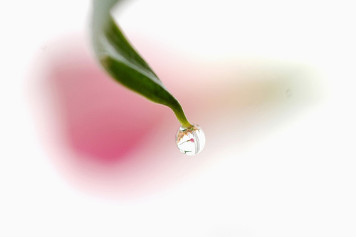
بسم الله الرحمن الرحيم

Slide 2
الوحده الثالثه
البيئة و الدوائر الرقميه
Notes:
تعد هذه الوحده هي المدخل الاساسي للتعرف غلى البيئه العدديه و تعاملات الحسب مع الاعداد

Slide 3
- مقدمة في البيئه و الدوائر الرقميه
- تعامل الحاسب مع البيانات
- النظم العدديه
أهداف الدرس

Slide 4

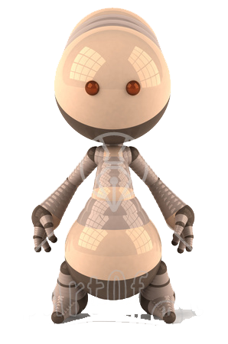
هل المعلومات هي البيانات ؟؟
Notes:
نستخدم استراتيجيات القبعات الست :الان القبعة الصفراء لاننا سوف نعرض مميزات
النوافذ 98

Slide 5
النخيل
Notes:
عندما تسمعين كلمه النخيل ماذا يخطر في بالك ؟؟

Slide 6
المعلومات
المعاني و المفاهيم و الحقائق التي يدركها الانسان
معالجه
البيانات
الشكل الخارجي الظاهري الذي تمثل به هذه المعاني و المفاهيم و الحقائق
يمكن تمثيل معلومة واحده بأنواع مختلفة من البيانات
Notes:
البيانات هي الماده الخام و المعلومات هي الناتج

Slide 7
ما علاقة الحاسب بالبيانات و المعلومات؟
هل يتعامل جهاز الحاسب مع هذه البيانات بصورتها الاصليه كما هي ؟؟
Notes:
سؤالين ورا بعض .. لا طبعا لا يتعامل معها بصورتها الاصل لان جهاز الحاسب اله الكترونيه تستخدم الطاقه الكهربائيه في جميع تعاملاتها

Slide 8
تتحول البيانات إلى:
موجات كهربيه او كهرومغناطيسيه او ضوئيه داخل الحاسب كي يتمكن من معالجتها و التعامل معها
الإشارات
Notes:
عندما تسمعين كلمه النخيل ماذا يخطر في بالك ؟؟

Slide 9
أنواع البيانات
البيانات الرقمية
البيانات التماثليه
هي البيانات التي تأخذ
قيماً محددة لا تخرج عنها
هي البيانات التي تأخذ
قيماً متواصلة دون انقطاع
Notes:
مثال ع الرقميه عدد الطلاب في فصل
التماثليه ضغط الجسم

Slide 10



نشاط جماعي1
1- درجة حرارة الجسم أو الجو تعتبر مثال على بيانات ........
2- عدد العاملين في مصنع تعتبر مثال على بيانات ........
Notes:
أ

Slide 11
أنواع الإشارات
إشارات رقمية
إشارات تماثليه
هي الاشارات التي تأخذ
قيماً محددة عند تغيرها مع الوقت
هي الاشارات التي تتغير باستمرار مع الوقت و تاخذ قيم متصله
Notes:
مثال ع الرقميه عدد الطلاب في فصل
التماثليه ضغط الجسم

Slide 12
تعامل الحاسب مع البيانات
تعد بيانات الحاسب بيانات رقميه ثنائيه .. أي تمثل بقيمتين فقط هما (0,1) و يطلق على كل منهما مسمى Bit بت
0
يمثل عدم وجود الاشاره
1
يمثل وجود الاشاره
Notes:
عندما تسمعين كلمه النخيل ماذا يخطر في بالك ؟؟

Slide 13
تعامل الحاسب مع البيانات
و عند تعامل الحاسب مع البيانات المختلفه مهما تنوعت اشكالها من نصوص او صور او اصوات او رسوم فانها يتم تمثيل هذه البيانات داخل الحاسب بإحدى هاتين القيمتين 0,1
Notes:
عندما تسمعين كلمه النخيل ماذا يخطر في بالك ؟؟

Slide 14
1-تعامل الحاسب مع بيانات النصوص
كما ذكرنا سابقا فإنه عند إدخال بيانات نصيه للحاسب
فإنه لا يدرك البيانات التي يتعامل بها البشر كالحروف الهجائيه و الأرقام ..
لذلك يتم استخدام البيانات الرقميه التي يتعامل معها الحاسب من خلال تمثيل الحرف الهجائي او الرقم بمجموعه من الارقام الثنائيه ..

Slide 15
تمثيل البيانات في الحاسب الالي
الحروف الهجائيه | تمثيلها بالارقام الثنائيه
الحرف أ | 11000110
الحرف ب | 11100110
… | …
الرقم 9 | 1001
… | ….

Slide 16
2- تعامل الحاسب مع الصور و الرسوم
تتألف الصور التي نراها على شاشة الحاسب من نقاط ضوئيه ملونه منفصلة و قريبه من بعضها لبعض إلى درجة توحي للمشاهد لها أنها مستمرة ..
تدعى الواحده منها نقطه Pixle
و نستخدم بيكسل لقياس دقة العرض على الشاشه ..
فكلما كان عدد تلك النقاط اكبر و كلما تقاربت من بعض كلما كانت الدقه اعلى و كانت الصوره أقرب الى الطبيعه

Slide 17

ما المقصود بتقنيه HD ؟
هي تقنيه يمكن من خلالها عرض صور عاليه الوضوح وامكانيه تكبيرها مع الاحتفاظ بجوده الصوره.
Notes:
سؤالين ورا بعض .. لا طبعا لا يتعامل معها بصورتها الاصل لان جهاز الحاسب اله الكترونيه تستخدم الطاقه الكهربائيه في جميع تعاملاتها

Slide 18
العمليات التي يقوم بها الحاسب لحفظ و تخزين صوره
يقوم الحاسب بتجزئة الصورة الى عدة نقاط ضوئيه ملونه متراصه طولا و عرضا .. و عن طريقها يمكن التعرف على ابعاد الصوره .
تحفظ المعلمات الخاصه بكل نقطه في ملف , و يشمل ملف الصوره على المعلومات التاليه :
    أبعاد الصوره (الطول و العرض)
    الالوان المستخدمه في الصوره
    سلسله طويله من الارقام الثنائيه و التي تصف حال كل نقطه من النقاط المشكله للصوره .

Slide 19
3- تعامل الحاسب مع البيانات الصوتيه و الفيديو
إن عمليه ادخال الصوت او الفيلم المرئي الى الحاسب هي عملية بسيطه جدا ..
و هي في الواقع مجرد تحويل الاصوات و الافلام المرئيه الى اشاره كهربائيه ثم الى ملفات بيانيه رقميه ..
( أي تحويلها الى ارقام ثنائيه لكي يستطيع الحاسب التعامل معها )

Slide 20
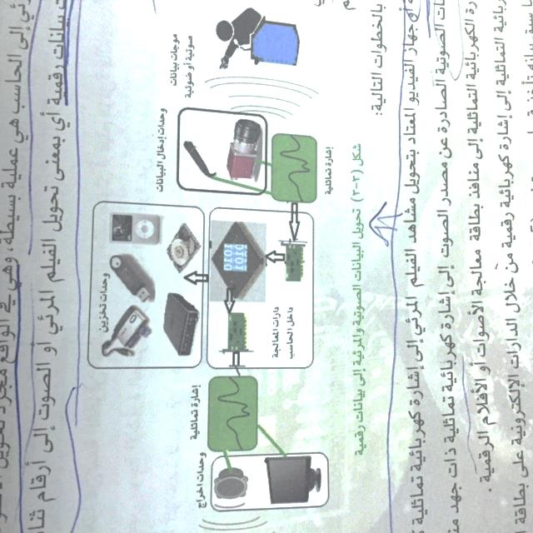
العمليات التي يقوم بها الحاسب لتحويل فيلم مرئي او صوت الى ارقام ثنائيه
تقوم الة التصوير بتحويل مشاهد الفيلم الى اشاره كهربائيه تماثليه كما يقوم جهاز اللاقط بتحويل الموجات الصوتيه الصادره عن مصدر الصوت الى اشاره كهربائيه تماثليه أيضاً
يتم بعد ذلك تسيير الاشاره الكهربائيه التماثليه الى منافذ بطاقه معالجه الصوت او الافلام المرئيه .

Slide 21
العمليات التي يقوم بها الحاسب لتحويل فيلم مرئي او صوت الى ارقام ثنائيه
    3. من خلال الدارات الكهربائيه الموجوده في بطاقه معالج الصوت تتحول الاشاره الكهربائيه الى اشاره رقميه
    4. بعد ذلك يترجم الحاسب الاشاره الرقميه الى ارقام ثنائيه
    5. يتم تخزين الارقام الثنائيه على ملف داخل وحده التخزين .

Slide 22
نشاط جماعي2
1-تعد بيانات الحاسب بيانات........... أي تمثل بقيمتين فقط هما ...........و يطلق على كل منهما مسمى ……..
2-........... هي تقنيه يمكن من خلالها عرض صور عاليه الوضوح وامكانيه تكبيرها مع الاحتفاظ بجوده الصوره
Notes:
أ

Slide 23
الانظمة العدديه
لقد اعتدنا في حياتنا اليوميه على استخدام الارقام العشريه و استخدام عشرة رموز لتمثيلها (0-9)
.. و يعلل ذلك بأن الله تعالى قد خلق للانسان عشرة اصابع في يديه ..
و في دراستك السابقه عرفت كيفيه تكوين الاعداد عن طريق استخدام هذه الرموز في العدد بمواقع الخانات المختلفه من احاد و عشرات و مئات ...

Slide 24
لكن !
هل يمكن وجود نظام عددي لا يستخدم عشرة رموز؟
الجواب أن هناك العديد من الانظمه العدديه غير النظام العشري ..و هي ما سنفصل فيه الان

Slide 25
أنواع الانظمة العدديه
الأنظمة العددية
نظام العدد العشري
نظام العدد الثماني
نظام العدد الست عشري
نظام العدد الثنائي

Slide 26
1- نظام العدد العشري
    أنت تعرفين أن رقم (98) هو عباره عن (8+10*9)
    بحيث أن رمز 8 يقع في خانه الاحاد و رمز 9 يقع في خانه العشرات ..
    و هكذا كلما تقدمنا خانه في موقع الرمز كلما ازدادت قيمتها
و يطلق على هذا النظام العددي بالنظام العشري
و يسمى الرقم (10) أساس النظام العددي العشري

Slide 27
2- نظام العدد الثنائي
    يتعامل جهاز الحاسب برمزين فقط كما ذكرنا سابقا هما (0,1 ) و بالتالي يمكن التعبير عن أي عدد باستخدام الاساس (2) حيث تحسب قسمه العدد من معرفه الرمز (0) او (1) و موقع الخانه التي يقع فيها الرمز و التي تحدد قيمتها من مضاعفات الاساس (2)
    و على هذا الاساس فان العدد 2(1101) = 10(13)
يمكن احتساب قيمة أي عدد بمعرفة شيئين اساسيين :
اساس نظام العدد
رموز هذا النظام

Slide 28
حولي الرقم 2(1101) الى عدد عشري
(2³ x1)+( 2² x1)+( 2¹ x0)+ (2⁰ x 1)
= 8 x1 + 4x1+ 0 +1x1
= (13)₁₀

Slide 29
ماقيمة العدد 2(1011011) في نظام العدد العشري

Slide 30
نشاط جماعي3
ماقيمة العدد 2(110) في نظام العدد العشري
ماقيمة العدد 2(1100) في نظام العدد العشري
Notes:
أ

Slide 31
3- نظام العدد الثماني
    يحتوي هذا النظام على ثمان رموز هي:
    ( 0,1,2,3,4,5,6,7 )
أساس النظام الثماني:
الرقم 8

Slide 32
حولي الرقم 8(4071) الى عدد عشري
(2³ x4)+( 8² x0)+( 8¹ x7)+ (8⁰ x 1)
= 512 x4+ 0 + 56+1x1
= (12105)₁₀

Slide 33
ماقيمة العدد 8(400) في نظام العدد العشري

Slide 34
نشاط جماعي4
ماقيمة العدد 8(206) في نظام العدد العشري
ماقيمة العدد 8(16) في نظام العدد العشري
Notes:
أ

Slide 35
نظام العدد الست عشري
    يحتوي هذا النظام على ست عشرة رمز هي:
    ( 0,1,2,3,4,5,6,7,8,9,A,B,C,D,E,F )
حيث: A= 10
B=11 D= 13
C= 12 E=14 F=15
أساس النظام الست عشري:
الرقم 16

Slide 36
حولي الرقم 16(407C) الى عدد عشري
(16³ x4)+( 16² x0)+( 16¹ x7)+ (16⁰ x 12)
= 16384+ 0 + 112+12
= (16508)₁₀

Slide 37
ماقيمة العدد 16(9A) في نظام العدد العشري

Slide 38
نشاط جماعي5
ماقيمة العدد 16(3D) في نظام العدد العشري
ماقيمة العدد 16(19) في نظام العدد العشري
Notes:
أ

Slide 39
بما ان الحاسب لا يتعامل الا مع النظام الثنائي فما فائدة النظام الثماني و الست عشري ؟

Slide 40
مقارنة الانظمه العدديه
    كلما قل الاساس كلما احتجنا الى عدد اكبر من الخانات لتمثيل العدد .. لذلك يصعب التعامل باستخدام النظام الثنائي للاعداد الكبيره و من هنا تظهر فائدة النظامين الثماني و الست عشري حيث توجد علاقة بسيطه بينهما مع النظام الثنائي ..
    تتمثل في اعتبار ان كل ثلاثه خانات في النظام الثنائي تمثل خانه رمز واحده بالنظام الثماني .. و ان كل اربع خانات بالثنائي تمثل خانه رمز واحد بالنظام الست عشري

Slide 41

إشـــراقة =)
ندفع ثمنا غالياً من جراء خوفنا من الفشل. إنه عائق كبير للتطور يعمل على تضييق أفق الشخصية ويحد من الاستكشاف والتجريب، فلا توجد معرفة تخلو من صعوبة وتجربة من الخطأ والصواب .... وإذا أردت الاستمرار في المعرفة عليك أن تكون مستعداً طيلة حياتك لمواجهه خطورة الفشل.
(جون جاردينر)

Slide 42

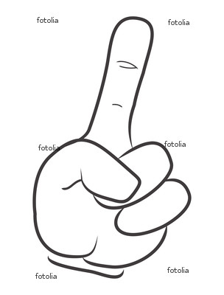

؟
هل من أسئلة ؟؟

Slide 43
تطبيق...

Slide 44



Slide 45
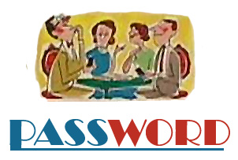
مستعدات للعب ؟

Slide 46
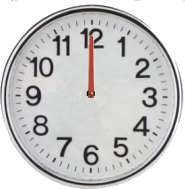
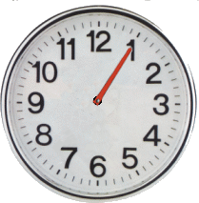
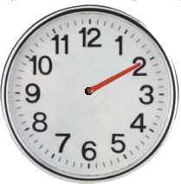
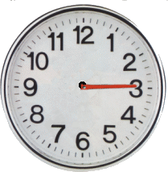
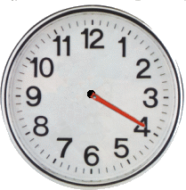
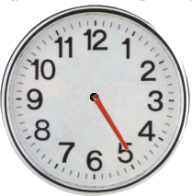
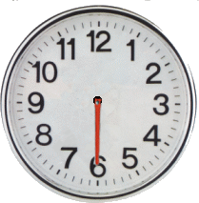
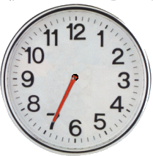
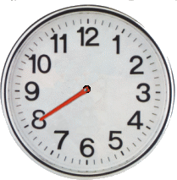
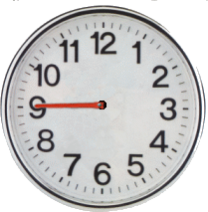
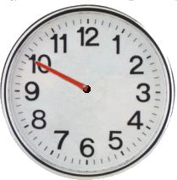
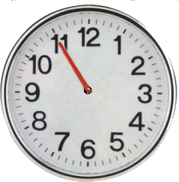
The
is…

Slide 47

الواجــــــــــــــــــــب

Slide 48

سبحانك الله وبحمدك
أشهد أن لا إله إلا أنت
أستغفرك وأتوب إليك
أرجو من الله القبول و أتمنى منكم الدعاء
أختكم :هيا ال فواز

